Slide 1
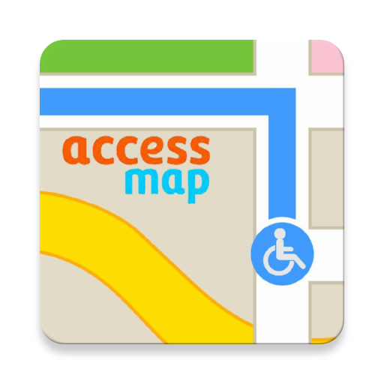
Access-map
Ζαφείρης Βασίλης
Θεοδοσίου Κωνσταντίνος
Καράκουλα Κατερίνα
Μπαδάκης Γιάννης
Τσακίρης Τρύφων

Slide 2

Γενική επισκόπηση της εφαρμογής
Ο σκοπός της εφαρμογής είναι να βοηθήσει τους χρήστες, στην καθημερινή τους μετακίνηση, προτείνοντάς τους την πιο προσβάσιμη διαδρομή.
Στο τέλος κάθε διαδρομής, υπάρχει δυνατότητα βαθμολόγησης ανάλογα με την προσβασιμότητα, έτσι ώστε ο αλγόριθμος να αποφασίζει την
προσβασιμότερη διαδρομή βάσει των
βαθμολογιών των χρηστών.

Slide 3



Αρχιτεκτονική
Android Database
Request
Server
Request
Response
Response

Slide 4
Server/Database
Database
Τσακίρης Τρύφων
Server:
Pair programming:
Θεοδοσίου Κωνσταντίνος
Κατερίνα Καράκουλα

Slide 5
Android/Demo
Pair programming:
Τσακίρης Τρύφων
Μπαδάκης Γιάννης
Ζαφείρης Βασίλης

Slide 6
Προβλήματα
Εξοικείωση με τα εργαλεία και τo Google API
Μη ύπαρξη των απαιτούμενων δυνατοτήτων από το Google API με αποτέλεσμα την δυσκολότερη εξαγωγή απαιτούμενων πληροφοριών
Έλλειψη υλικών πόρων

Slide 7
Προδιαγραφές
Τήρηση των προδιαγραφών εκτός από συγκεκριμένες βελτιστοποιήσεις που έχουν σημειωθεί με track changes.

Slide 8
Git-Lab
Συχνά commit
Σχολιασμός περιεχομένου commit
Διαχωρισμός stories σε commit

Slide 9

Pivotal Tracker
Σύνδεση Pivotal με το Git-Lab για τον διαχωρισμό των commit ανά story
Συγχρονισμός Pivotal με Slack για την επικοινωνία των μελών και την άμεση ενημέρωση για την πρόοδο του project

Slide 10
ΤΗΜΜΥ Πανεπιστήμιο Θεσσαλίας
2015-1016

